Slide 1
TRABAJO PRACTICO N° 6
Curso: 6U
Temas:
_ Integrales Inmediatas
_ Integrales Indefinidas
_ Integrales por Sustitución
_ Integrales Definidas.
Prof.: Saravia Esteban

Slide 2
Integrales directas o inmediatas
Las integrales directas o inmediatas son las integrales que por su sencillez no requieren la aplicación de un método de integración para su resolución. Para resolver estas integrales necesitamos conocer las derivadas de las funciones elementales ,la regla de la cadena y las propiedades de las integrales (las veremos más adelante).
En esta página vamos a resolver 10 integrales directas, pero antes vamos a recordar los conceptos y las propiedades que necesitamos.

Slide 3
Propiedades de la integral indefinida
Como consecuencia de las propiedades de la derivación se obtienen las siguientes propiedades de la integral indefinida:
1. La diferencial de una integral indefinida, es igual al producto de la función integrando por la diferencial de la variable independiente, es decir, es igual al elemento de integración:
d∫ f(x) dx = f(x) dx
2. La integral indefinida de la diferencial de una cierta función es igual a la suma de esta función y de una constante arbitraria:
∫ df(x) = f(x) + c
3. La integral del producto de una constante por una función es el producto de la constante por la integral de la función:
∫ k. f(x) dx = k. ∫ f(x) dx
4. La integral de una suma algebraica de funciones de la suma algebraica de las integrales de cada función:
∫ [f(x) ± g(x)] dx = ∫ f(x) dx ± ∫ g(x) dx

Slide 4
Método de integración por cambio de variable o sustitución
Hay ocasiones en que sucede que la integral de una función no se puede resolver en forma inmediata. Para hacerlo podemos realizar una sustitución convenientemente elegida con el fin de poder transformar la integral planteada en una integral directa. El método consiste en transformar la expresión de tal modo que se forma el producto de una función por su diferencial. Para ello, uno de los términos debe ser la derivada del otro término.
Consideramos la integral ∫ f [g(x)].g´(x) dx
Procedimiento: 1.
Se llama u= g(x), donde g(x) es una función parte del integrando, que por lo general es la “función interior” de la función compuesta f [g(x)].
2. Se calcula du = g´(x) dx
3. Se hace la sustitución u = g(x) y du = g´(x) dx para convertir toda la integral en una que sólo dependa de u.
4. Se evalúa la integral resultante ∫ f[u].du = F (u) + c
5. Se reemplaza u con g(x) para obtener la solución final como función de x.
∫ f [g(x)].g´(x) dx = F [g(x)] + c
Nota: La habilidad para realizar las mencionadas sustituciones no tienen una regla determinada y solo se adquiere con la práctica.

Slide 5
Videos de Integración (YouTube)
https://www.youtube.com/watch?v=H2ghV-JaUgk
https://youtu.be/ADqLqmiQ8uM
https://youtu.be/G1lMVJrN4B8
https://www.youtube.com/watch?v=5dREssqdlBM
https://www.youtube.com/watch?v=4bKEWdFpFYw
https://www.youtube.com/watch?v=zx-x-Aj4ILE

Slide 6
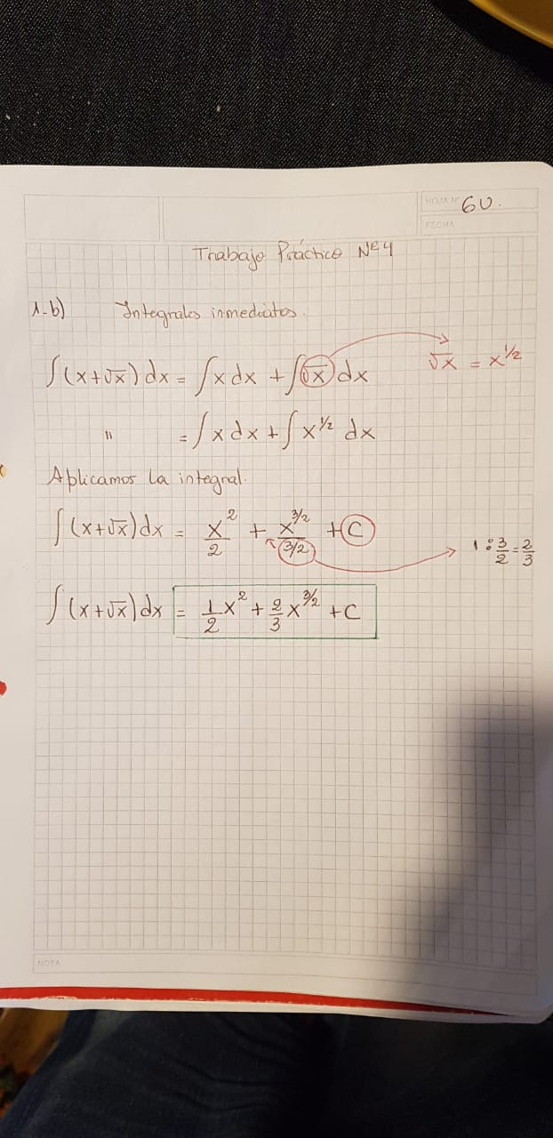

Slide 7
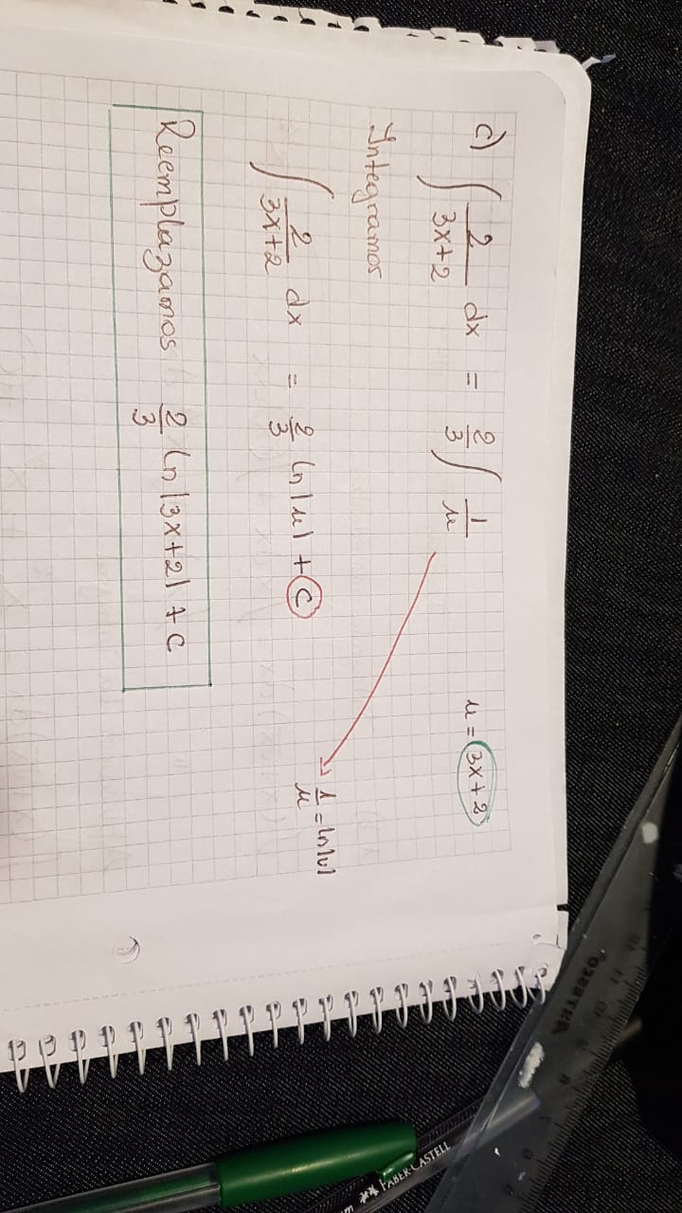

Slide 8
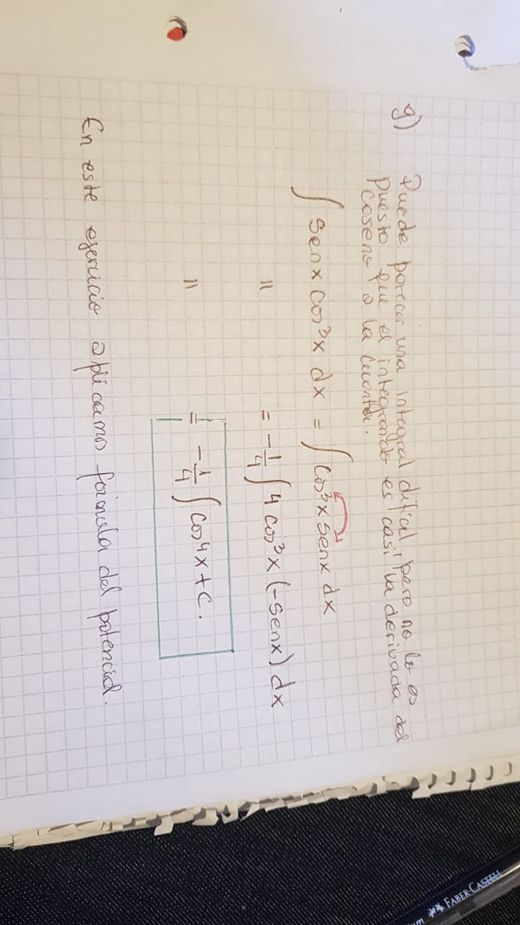

Slide 9
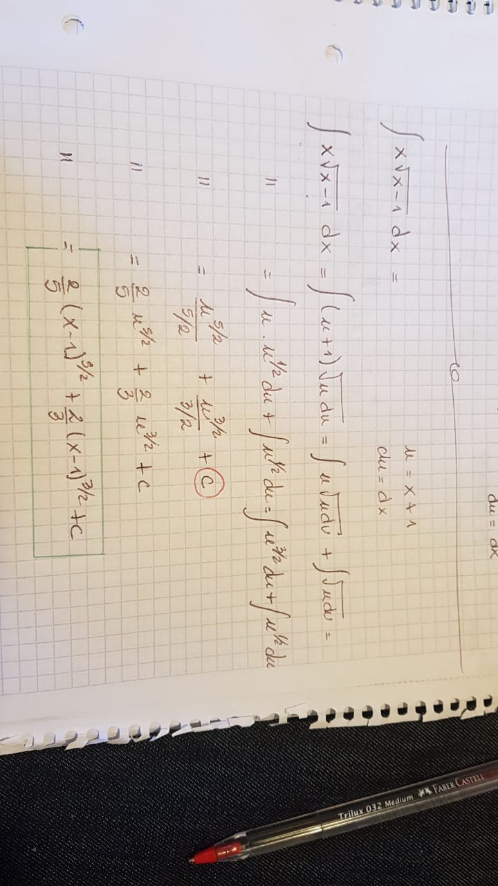
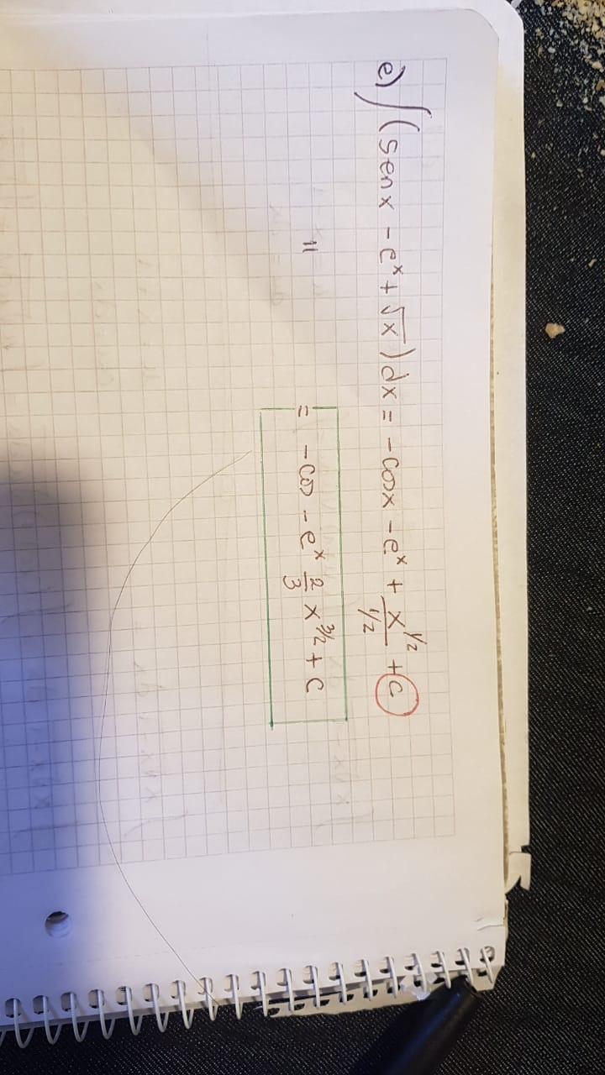

Slide 10
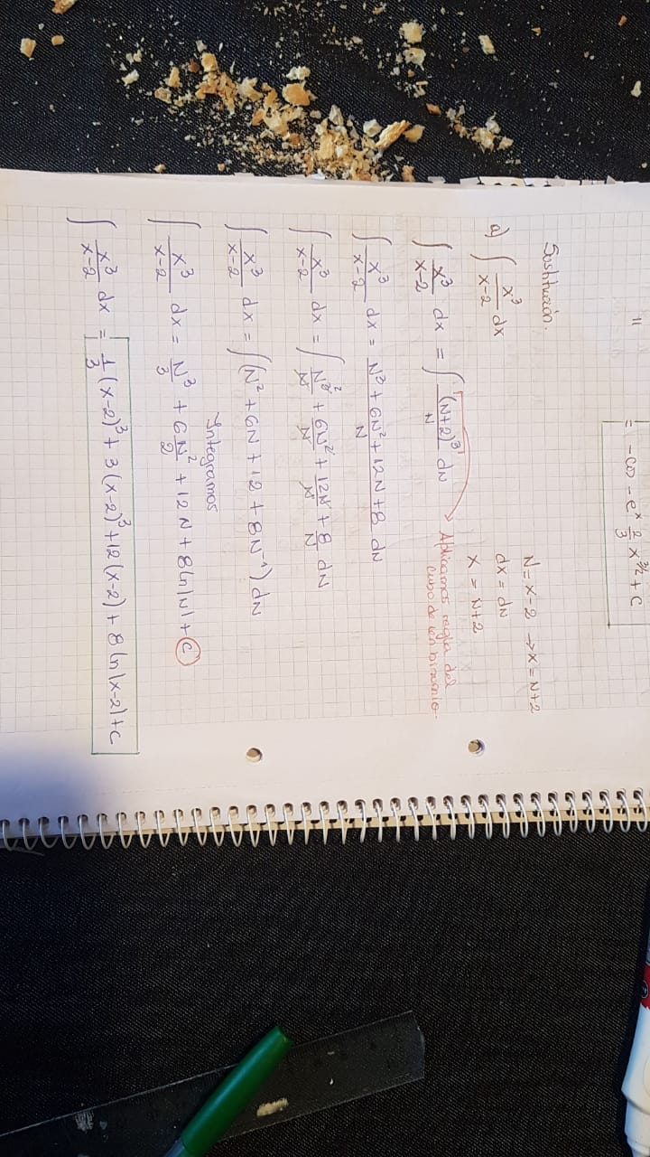

Slide 11
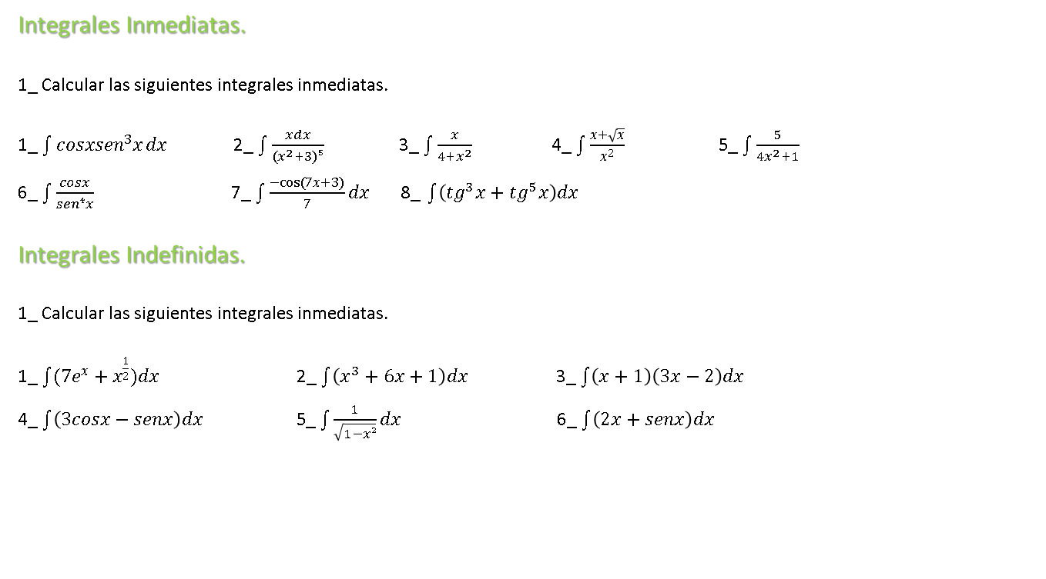
Actividades
Integrales Inmediatas.
1_ Calcular las siguientes integrales inmediatas.
1_ $\int{cosx{sen}^{3}x}dx$ 2_ $\int{\frac{xdx}{(x^{2}+3)⁵}}$ 3_ $\int{\frac{x}{4+x^{2}}}$ 4_ $\int{\frac{x+\sqrt{x}}{x^{2}}}$ 5_ $\int{\frac{5}{4x^{2}+1}}$
6_ $\int{\frac{cosx}{sen⁴x}}$ 7_ $\int{\frac{−cos(7x+3)}{7}}dx \text{8_ }\int{\left({tg}^{3}x+tg^{5}x\right)dx}$
Integrales Indefinidas.
1_ Calcular las siguientes integrales inmediatas.
1_ $\int{(7e^{x}+x^{\frac{1}{2}})dx}$ 2_ $\int{\left(x^{3}+6x+1\right)dx}$ 3_ $\int{\left(x+1\right)\left(3x−2\right)dx}$
4_ $\int{\left(3cosx−senx\right)dx}$ 5_ $\int{\frac{1}{\sqrt{1−x²}}dx}$ 6_ $\int{\left(2x+senx\right)dx}$

Slide 12
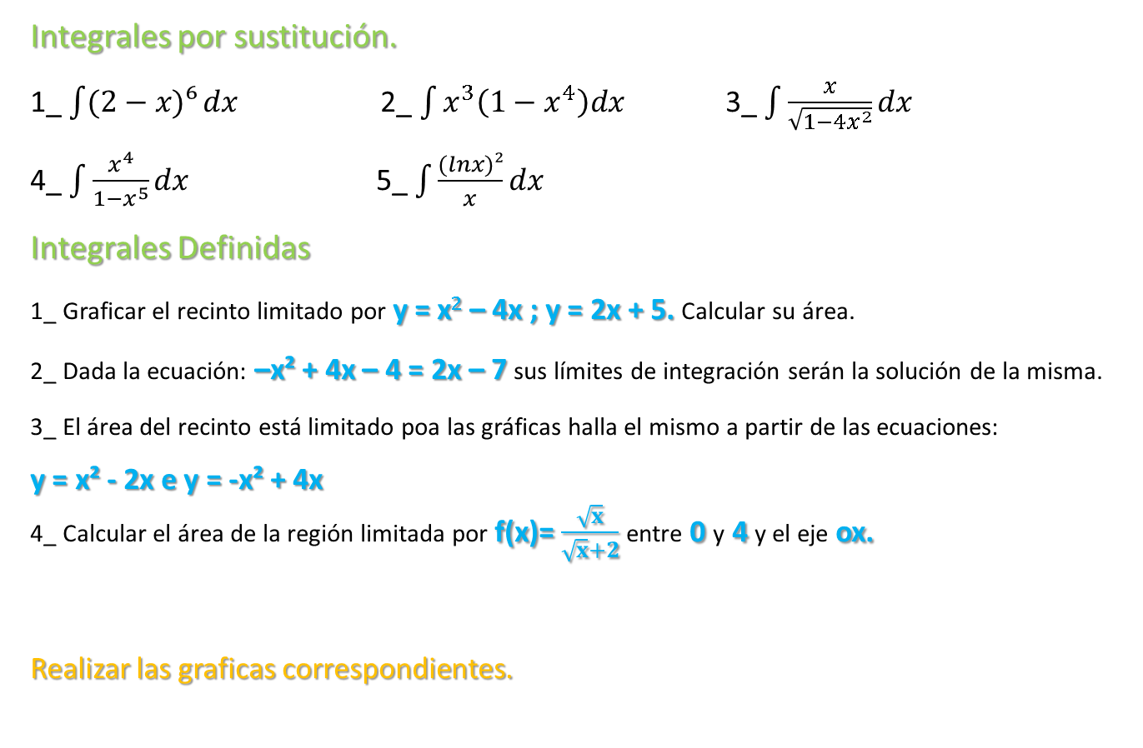
Integrales por sustitución.
1_ $\int{(2−x)⁶}dx$ 2_ $\int{x^{3}\left(1−x^{4}\right)dx}$ 3_ $\int{\frac{x}{\sqrt{1−4x^{2}}}dx}$
4_ $\int{\frac{x^{4}}{1−x^{5}}dx}$ 5_ $\int{\frac{(lnx)²}{x}}dx$
Integrales Definidas
1_ Graficar el recinto limitado por y = x² – 4x ; y = 2x + 5. Calcular su área.
2_ Dada la ecuación: –x² + 4x – 4 = 2x – 7 sus límites de integración serán la solución de la misma.
3_ El área del recinto está limitado poa las gráficas halla el mismo a partir de las ecuaciones:
y = x² - 2x e y = -x² + 4x
4_ Calcular el área de la región limitada por f(x)= $\frac{\sqrt{x}}{\sqrt{x}+2}$ entre 0 y 4 y el eje ox.
Realizar las graficas correspondientes.

